Slide 1


MAMAK REHBERLİK VE ARAŞTIRMA MERKEZİ
LİSELERE GEÇİŞ SİSTEMİ 2022

Slide 2


Liselere yerleştirmede temel olarak 2 sistem kullanılır.
1.Merkezi Yerleştirme (Sınavla öğrenci alan okullar)
2.Yerel Yerleştirme (İkamet adresine göre öğrenci alan okullar)
+ Yetenek Sınavı (Güzel Sanatlar Liseleri, Spor Liseleri, Bazı Anadolu İmam Hatip Liseleri)

Slide 3


SINAV
TARİHİ
SINAV
SAATİ
SINAV
1.OTURUM
09.30
05.06.2022
2.OTURUM
11.30

Slide 4

MERKEZİ YERLEŞTİRME
Merkezi sınavla öğrenci alan okulların belirlenen kontenjanlarına puan üstünlüğüne göre yapılan yerleştirmeyi ifade etmektedir.

Slide 5

MERKEZİ SINAV Puanıyla Öğrenci
Alan Okul Türleri
Mesleki ve Teknik Anadolu
Liselerinin Anadolu Teknik
Programları
Fen Liseleri
Özel Program ve Proje Uygulayan Eğitim Kurumları/Proje Okulları
(Anadolu liseleri, İmam
Hatip liseleri)
Sosyal Bilimler
Liseleri

Slide 6

PUANLARDA EŞİTLİK VARSA
Merkezi yerleştirme sisteminde öncelikle öğrencilerin sınav puanlarına bakılır ve puanı yüksek olan öğrenci önce yerleştirilir.
2. OBP üstünlüğüne
3. Sırasıyla 8,7,6.sınıf YBP üstünlüğüne
4. Tercih önceliğine
5. Doğum tarihine göre yaşı küçük olana öncelik verilir.

Slide 7

MERKEZİ SINAV
  8. sınıf öğretim programları esas alınacaktır.
  Çoktan seçmeli 90 soru sorulacaktır.
  Sınav iki oturum halinde uygulanacak olup oturumlar aynı gün yapılacaktır.
  Birinci oturum, 50 soruluk Sözel Alandan oluşacak ve süre 75 dakika olacaktır.
  İkinci oturum, 40 soruluk Sayısal Alandan oluşacak ve süre 80 dakika olacaktır.

Slide 8
T.C. İnkılap Tarihi ve Atatürkçülük
10 SORU
TÜRKÇE
20 SORU
SÖZEL BÖLÜM
TOPLAM: 75 Dakika – 50 Soru
Din Kültürü ve Ahlak Bilgisi
10 SORU
Yabancı Dil
10 SORU

Slide 9
TOPLAM: 80 Dakika – 40 Soru
SAYISAL BÖLÜM
MATEMATİK
20 SORU
FEN BİLİMLERİ
20 SORU

Slide 10

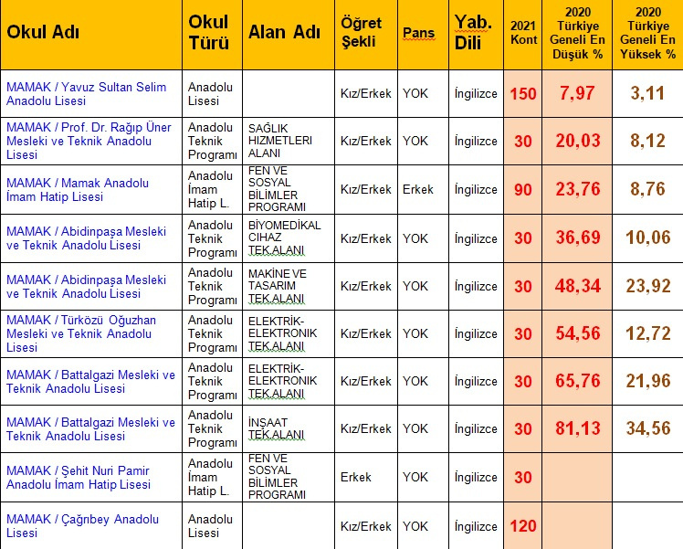
MAMAK BÖLGESİNDE MERKEZİ SINAVLA ÖĞRENCİ ALAN LİSELER

Slide 11


YEREL YERLEŞTİRME SİSTEMİ
Yerel yerleştirme sistemine göre öğrenciler,
ikamet adreslerine göre okullara
yerleştirilirler.
İkamet adresinde eşitlik bozulmazsa yani iki
öğrencide kayıt alanında ise, OBP’si yüksek
olan öğrenci okula yerleştirilir.
Eşitlik devam ederse sırasıyla 8,7,6.sınıf
YBP’larına bakılır.
Kayıt Alanı: Kendi bölgemizdeki okullar
Komşu Kayıt Alanı: Bize yakın bölgedeki okullar
Diğer Kayıt Alanı: İl/ilçemizin dışındaki okullar

Slide 12
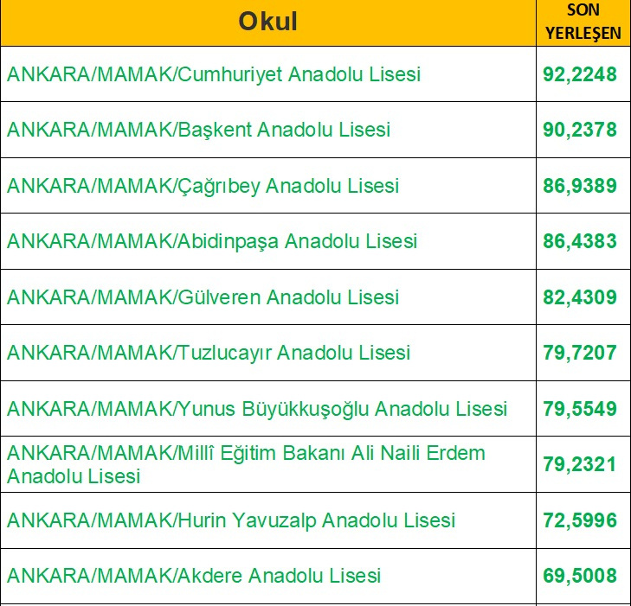
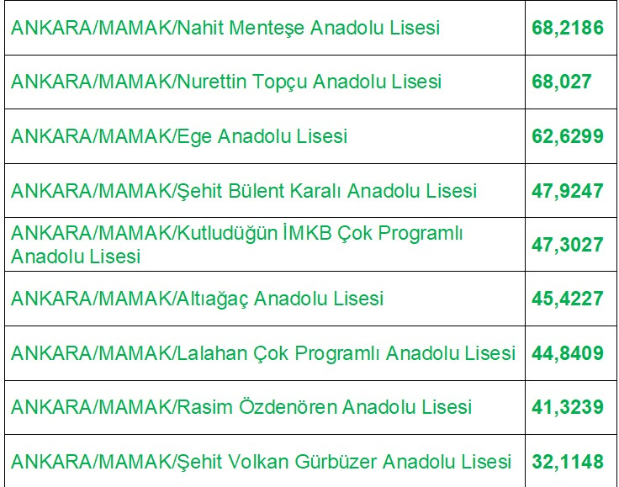
MAMAK BÖLGESİNDE YEREL YERLEŞTİRMEYLE ÖĞRENCİ ALAN LİSELER

Slide 13

YETENEK SINAVI
Resim alanı, müzik alanı, Türk sanat müziği, Türk halk müziği, spor alanı gibi yetenek alanlarına ilişkin eğitim veren güzel sanatlar liseleri, spor liseleri ve bazı anadolu imam hatip liselerine yapılan yerleştirme sistemidir.
Merkezi sınavdan (LGS) sonra sınav başvuruları başlar ve okulların kendisi tarafından yetenek sınavları yapılır.

Slide 14


ANKARA'DA YETENEK SINAVIYLA ÖĞRENCİ ALAN OKULLAR
ŞEHİT ALİ ALITKAN SPOR LİSESİ
MİMAR SİNAN GSL
ANKARA TVF SPOR LİSESİ
MÜZİK
RESİM
SPOR ALANI
VOLEYBOL
TÜRK HALK
MÜZİĞİ

Slide 15
NASIL HAZIRLANMALIYIM?
MERKEZİ SINAV (LGS)
HEDEF
PLAN
Öncelikle kendimize bir
hedef belirlemeliyiz.
Hedefimize ulaşmak için neler yapmamız gerektiğini tespit edip, bunları planlı şekilde
uygulamalıyız.
ODAKLAN
DENEME
Odaklanmamızı zorlaştıracak telefon, oyun, dizi vb. şeylerle
aramıza mesafe koymalıyız.
Belli aralıklarla çalışmalarımızı
denemeli, eksiklerimizi tespit
etmeli ve tamamlamalıyız.

Slide 16
YEREL YERLEŞTİRME (İKAMET ADRESİ)
8.Sınıf not ortalamamızı yükseltmek için;
  DERSLERIMIZI DÜZENLI TAKIP ETMELI,
  ÖDEV/PROJELERIMIZI ÖZENEREK YAPMALI,
  DERS NOTLARIMIZI OLABILDIĞINCE YÜKSEK TUTMALIYIZ.

Slide 17
DİNLEDİĞİNİZ İÇİN TEŞEKKÜR EDERİZ.

